Slide 1

天津大学
生产实习 · 开题答辩
TIANJIN UNIVERSITY · 1895
开 题 报 告 ｜ 2 0 2 6
面向真实感图像合成的图像抠取
与光影一致性融合方法研究
—— 多模态交互式 Agent 系统设计与实现
图像抠取 Matting
光影一致融合 Relighting
语音驱动 Agent
汇报人：赵梓涵
组 员：赵梓涵，郑亨通，胡艺篷

Slide 2
目
目 录
问题与创新 · 技术可行性 · 应用价值与保障
CONTENTS
天津大学 · 生产实习开题
01
问题与创新
选题背景 · 研究现状 · 现存问题 · 目标内容 · 技术路线 · 核心创新（P3–P13）
02
技术可行性
抠取 / 合成光影 / Agent 与保障：数据 · 指标 · 对比结果（P14–P16）
03
应用价值与保障
实际应用价值 · 预期成果与进度安排（P17–P18）
附：参考文献（GB/T 7714，30 条）见 P19
面向真实感图像合成的图像抠取与光影一致性融合方法研究 · 开题答辩
02 / 19

Slide 3
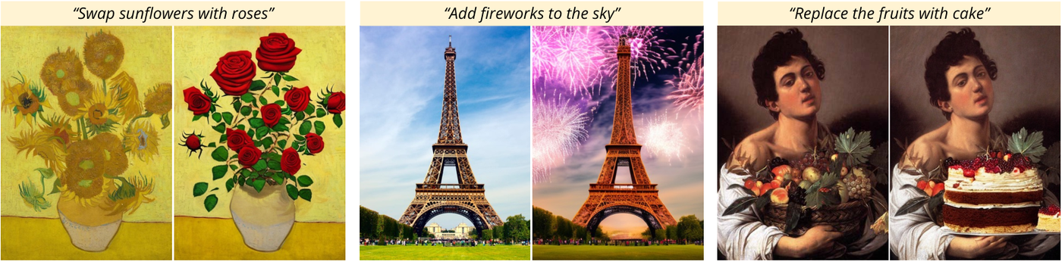
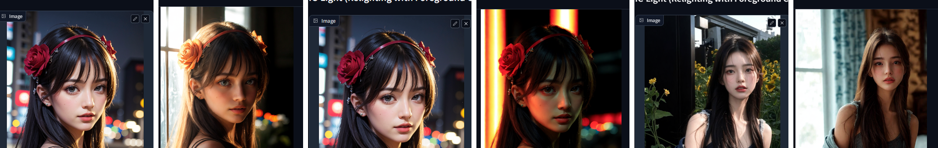
01
选题背景与意义
抠取与合成是内容生产的底层环节
BACKGROUND & SIGNIFICANCE
天津大学 · 生产实习开题
应用需求
电商虚拟试衣
影视后期合成
短视频内容生产
传统人工流程
发丝级抠图与光影匹配依赖资深设计师，数小时 / 张，难批量
图 1 ｜ 指令式编辑：用语言改图 · 源：InstructPix2Pix [25]
现有在线工具
仅「一键去背景」：无重打光、无阴影生成、无自然交互
图 2 ｜ 前景条件重打光（输入 → 三种光照输出） · 源：IC-Light [20]
交互式编辑
多轮连续操作性能断崖式退化，语音模态尚未系统引入
本课题定位
语音驱动的多模态合成 Agent：
高精度抠取 → 背景生成 → 光影一致融合 → 自评修正 → 语音反馈，
端到端 ≤ 10 秒；与实验室虚拟试衣研究上下游闭环。
意义 应用：「一句话出图」工具；学术：光影联合建模 + 多模态交互范式；工程：可复用 Agent 工具链
面向真实感图像合成的图像抠取与光影一致性融合方法研究 · 开题答辩
03 / 19

Slide 4
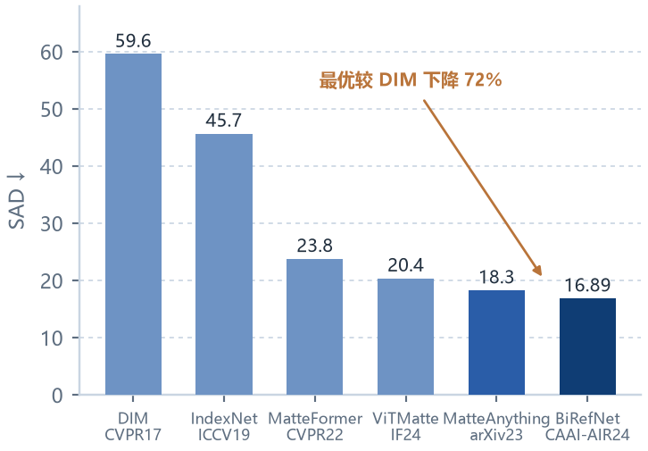
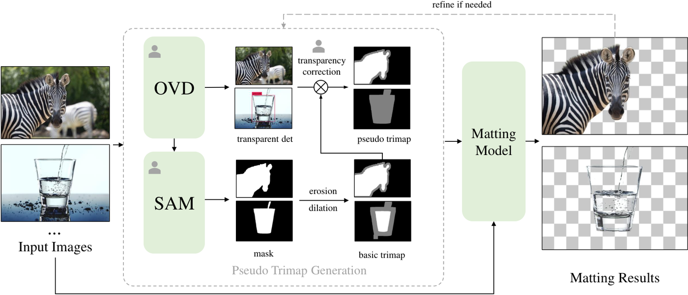
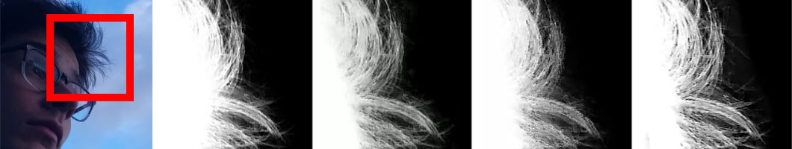
02
研究现状 ① 图像抠取
SAD 59.6 → 16.89，发丝级已可用
RELATED WORK · MATTING
天津大学 · 生产实习开题
图 5 ｜ 发丝级 alpha · 源：RVM [3]
短板
透明 / 半透明目标（玻璃·薄纱）误差高出一个数量级；视频时序依赖专门模型 [3]
图 4 ｜ 交互式抠取：SAM + 抠图头 · 源：Matte Anything [8]
图 3 ｜ Composition-1k SAD 演进 · 据 [1][5][8] 公开数据自绘
三类技术路线
Trimap 引导
DIM → ViTMatte [1][4]
评测协议与结论
无引导
· 基准：Composition-1k [1]，指标 SAD / MSE / Grad / Conn
· 演进：最优 SAD 由 DIM 59.6 → BiRefNet 16.89，下降 72%
· 结论：人像与商品抠取已可用 → 可作为本系统可靠前端
MatteFormer · BiRefNet [5]
交互 / 提示
SAM / SAM 2 [6][7] · Matte Anything [8]
面向真实感图像合成的图像抠取与光影一致性融合方法研究 · 开题答辩
04 / 19

Slide 5
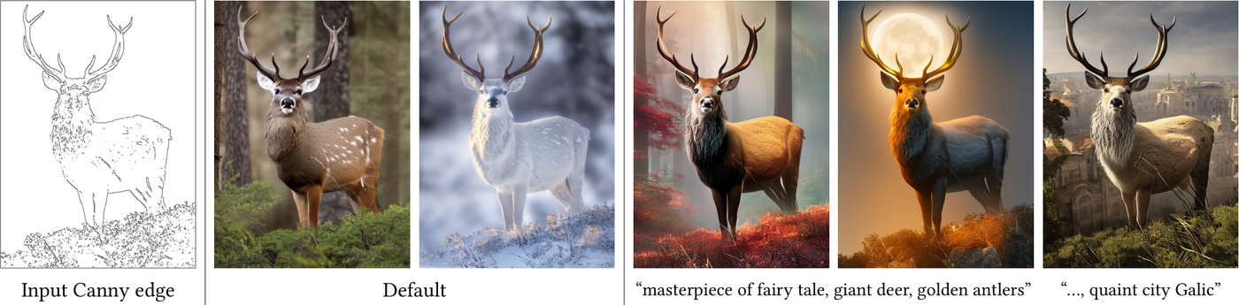
02
研究现状 ② 合成与和谐化
外观和谐化已成熟，光照联合一致是难点
RELATED WORK · COMPOSITION
天津大学 · 生产实习开题
传统和谐化
DoveNet 域验证 [13] · Harmonizer 白盒 [14] · StructFuse / H-CDM / DGFNet [17-19]
图 6 ｜ 结构条件控制生成 · 源：ControlNet [12]
生成式合成
Paint-by-Example [15] · AnyDoor 零样本 [16] · ControlNet 结构控制 [12]
研究谱系 2020 → 2026
2020
2023
2024
2026
重打光与阴影
DoveNet iHarmony4 [13]
Paint-by-Example [15]
IC-Light [20] · AnyDoor SwitchLight [21]
CoShadow [23] 物理推理阴影 [24]
IC-Light 潜空间一致 [20] · SwitchLight 物理 [21] · CoShadow 多物体 [23]
公认难点：孤立的外观和谐化已较成熟，「光照 + 阴影 + 几何」联合一致的合成仍无成熟方案
对本课题启示 各组件可独立复用，缺「光照一致性约束」将其组织为联合流水线
面向真实感图像合成的图像抠取与光影一致性融合方法研究 · 开题答辩
05 / 19

Slide 6
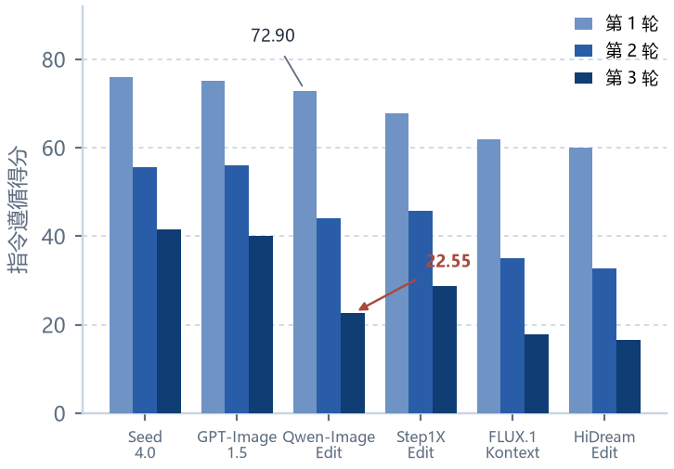
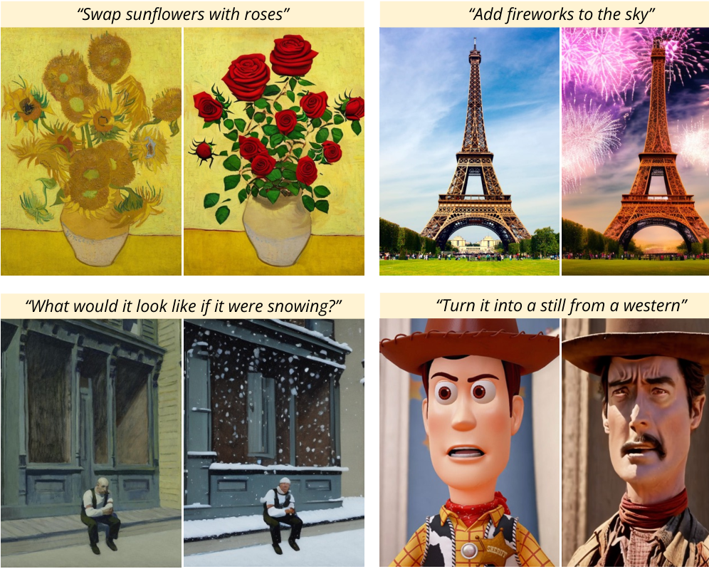
02
研究现状 ③ 指令式编辑与交互
多轮断崖退化 · 语音交互空白
RELATED WORK · EDITING
天津大学 · 生产实习开题
DOWIS [29]
语音指令遵循数据集：语音输入一致劣于文本，低资源语言差距更大
TalkSketchD [30]
自发语音 + 视觉指代联合输入，显著提升与设计意图对齐
图 7 ｜ 多轮编辑指令遵循得分 · 据 EdiVal-Agent [27] 自绘
断崖式退化
开源最强 Qwen-Image-Edit：第 1→3 轮 72.90 → 22.55
图 8 ｜ 多轮连续指令编辑示例 · 源：InstructPix2Pix [25]
研究空白
开源模型快速逼近闭源：
Qwen-Image / Step1X / FLUX 系列已可执行单轮指令，瓶颈在多轮稳定性
语音驱动的图像合成系统 · 面向中文的交互评测，均属空白
MT-EditFlow [28] 强化学习微调仅小幅缓解 → 需交互机制层面创新
面向真实感图像合成的图像抠取与光影一致性融合方法研究 · 开题答辩
06 / 19

Slide 7
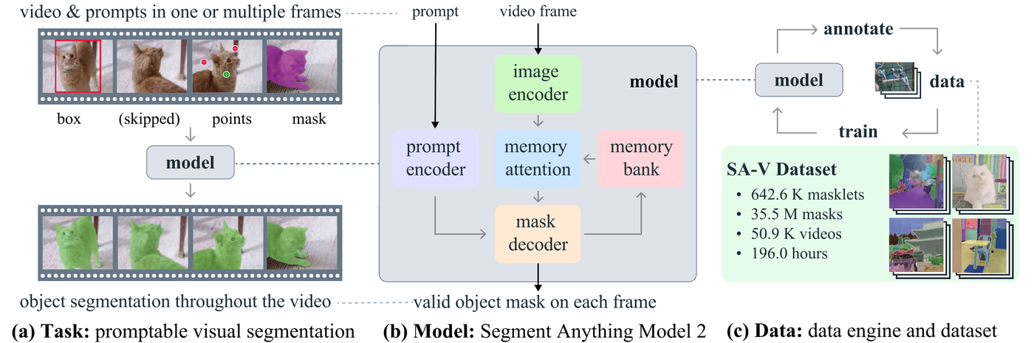
03
现存问题分析
三类问题 → 三项创新逐一回应
PROBLEM STATEMENT
天津大学 · 生产实习开题
问题一
透明目标抠取精度骤降
玻璃·薄纱·婚纱 alpha 灰边断裂，与发丝场景差距一个数量级
对应创新：域微调 + alpha 精修
问题二
合成结果「贴纸感」
图 9 ｜ 可提示视觉分割：任务 · 模型 · 数据 · 源：SAM 2 [7]
光照方向矛盾、接触阴影缺失；重打光与阴影被割裂研究
问题 → 创新映射
透明目标误差
→
域微调 + alpha 精修
对应创新：光照一致性联合框架
问题三
多轮与语音交互退化
贴纸感
→
光照一致性联合建模
连续编辑性能断崖；语音可靠性不足；缺可回溯执行机制
多轮退化 72.9→22.6
→
DAG 条件回滚机制
对应创新：执行计划 DAG + 联合指代
面向真实感图像合成的图像抠取与光影一致性融合方法研究 · 开题答辩
07 / 19

Slide 8
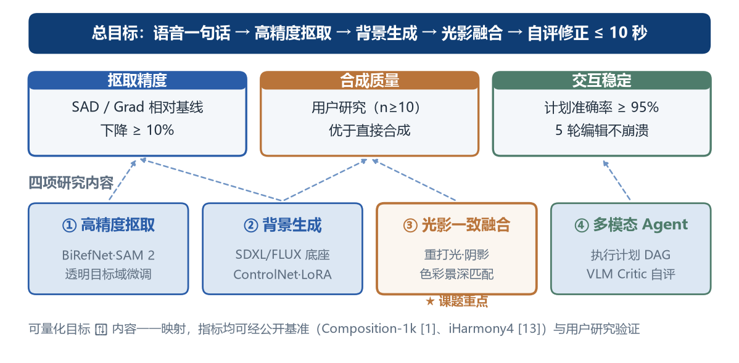
04
研究目标与研究内容
总目标可分解 · 指标可验证
OBJECTIVES & SCOPE
天津大学 · 生产实习开题
≥ 10%
抠取指标相对下降
SAD / Grad · 域微调
≥ 95%
工具调用计划准确率
连续 5 轮编辑稳定
≤ 10 s
端到端响应
图 10 ｜ 总目标 → 三项量化目标 → 四项研究内容映射（自绘）
语音指令直达成片
面向真实感图像合成的图像抠取与光影一致性融合方法研究 · 开题答辩
08 / 19

Slide 9
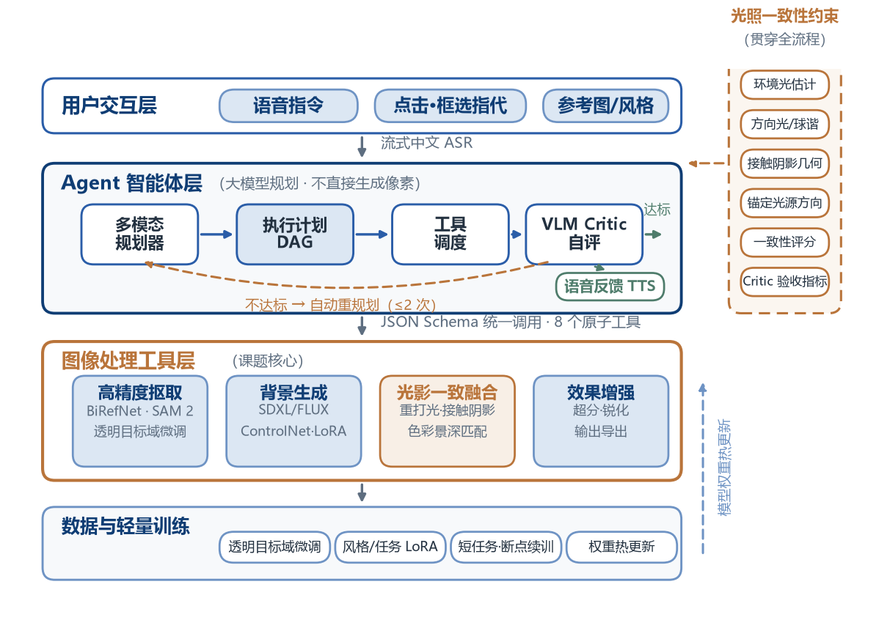
05
研究方法与技术路线
四层架构 · 光照一致性贯穿全流程
METHODOLOGY & PIPELINE
天津大学 · 生产实习开题
用户交互层
语音指令 · 点击框选指代 · 风格参考图
Agent 智能体层
规划器输出执行计划 DAG：可编辑 · 可回放 · 可条件重跑；VLM Critic 自评
图像处理工具层
抠取 / 背景生成 / 光影融合 / 增强，8 个原子工具（课题核心）
数据与轻量训练
域微调 · LoRA · 短任务断点续训 · 权重热更新
工程保障
图 11 ｜ 系统四层总体框架（自绘）
· 草稿 / 精修两级出图，控制延迟 · 生成不稳 → 程序化降级
· JSON Schema 强校验，约束规划器自由度
面向真实感图像合成的图像抠取与光影一致性融合方法研究 · 开题答辩
09 / 19

Slide 10
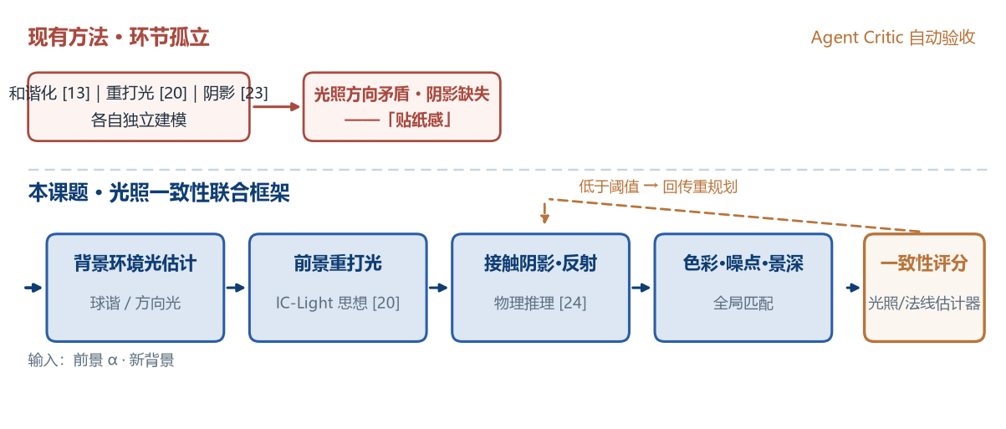
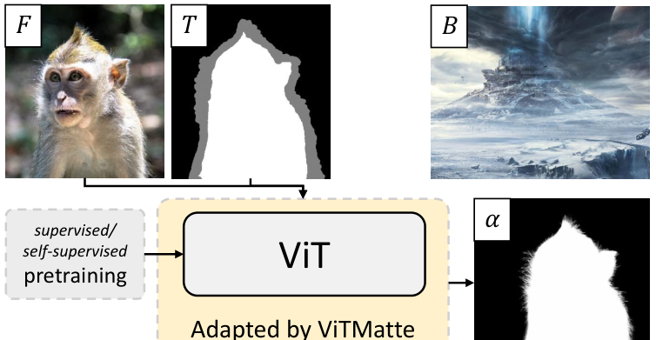
06
核心创新点 · 总览
四项创新回应三类现存问题
CORE INNOVATIONS
天津大学 · 生产实习开题
01
02
03
04
光影一致性联合框架
语音 + 空间指代交互
执行计划 DAG 多轮机制
训练—推理解耦方案
抠取—重打光—阴影—和谐化统一流水线，量化评分闭环验收
中文语音与点击 / 框选联合消解指代，突破纯文本局限
可编辑、可回放、可条件重跑，细粒度条件回滚
短任务 + 断点续训 + LoRA，不稳定算力稳定产出
依据 [20][23][24]
依据 [25][29][30]
依据 [27][28]
依据 工程创新
图 12 ｜ 孤立处理（上）vs 光照一致性联合建模（下）（自绘）
图 13 ｜ 抠取—合成原理 · 源：ViTMatte [4]
参考文献（节选）：[20] IC-Light [23] CoShadow [24] 物理推理阴影 [25] InstructPix2Pix [27] EdiVal-Agent [29] DOWIS
面向真实感图像合成的图像抠取与光影一致性融合方法研究 · 开题答辩
10 / 19

Slide 11
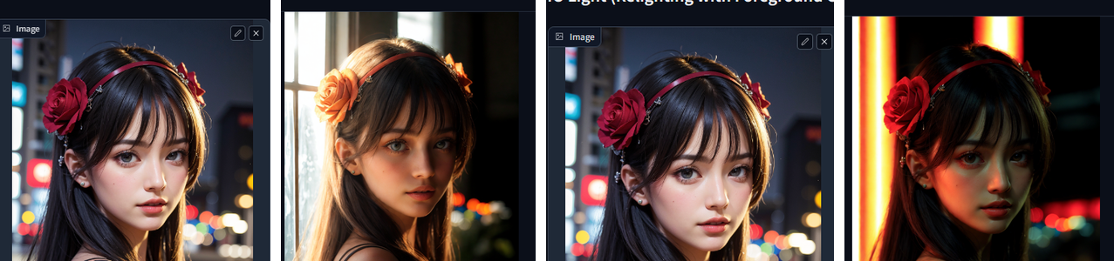
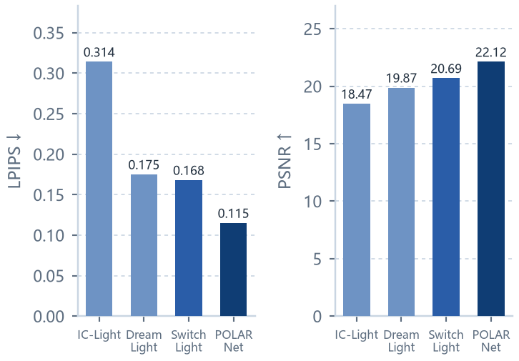
06
创新 ① 光影一致性联合框架
环境光 → 重打光 → 阴影 → 匹配 → 评分闭环
INNOVATION · JOINT RELIGHTING
天津大学 · 生产实习开题
1
背景环境光估计
对比基线
球谐基 / 方向光拟合
直接合成 · 仅和谐化 [13] · 仅重打光 [20]
2
前景重打光
图 14 ｜ 前景条件重打光 · 源：IC-Light [20]
借鉴 IC-Light 潜空间一致 [20]
客观指标
3
接触阴影与反射
光源方向估计 + 几何锚定 [24]
LPIPS / PSNR + 前后景光照一致性评分
4
色彩·噪点·景深匹配
全局风格统一
主观验证
5
一致性评分
用户研究 n ≥ 10：「贴纸感」评分显著降低
光照/法线估计器量化，Critic 验收
图 15 ｜ 重打光方法定量对比 · 据 [21][22] 公开数据
面向真实感图像合成的图像抠取与光影一致性融合方法研究 · 开题答辩
11 / 19

Slide 12
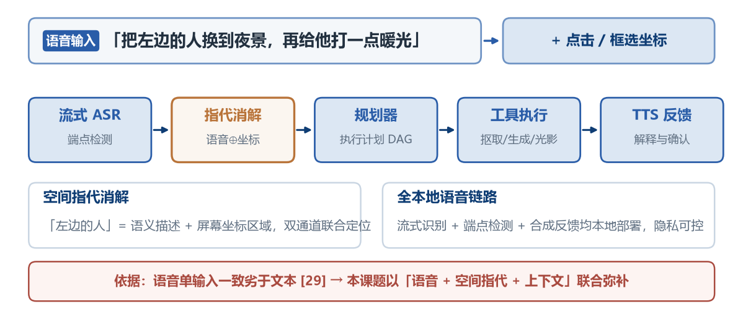
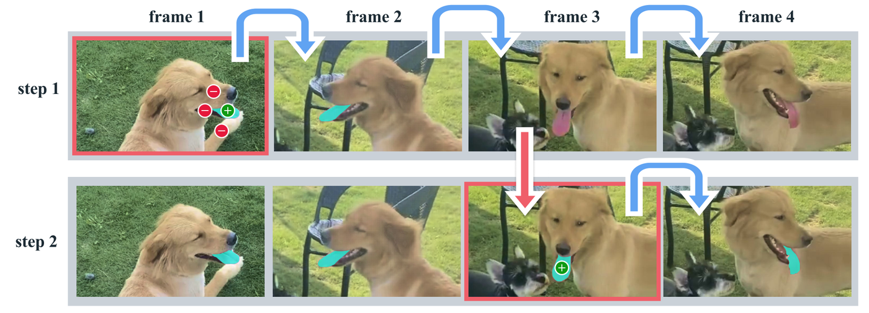
06
创新 ② 语音 + 空间指代交互
中文语音驱动 · 指代联合消解
INNOVATION · MULTIMODAL INTERFACE
天津大学 · 生产实习开题
图 17 ｜ 点击指代逐帧精修 · 源：SAM 2 [7]
文献依据
语音单输入劣于文本 [29]；语音 + 视觉指代联合显著提升意图对齐 [30]
图 16 ｜ 语音 + 空间指代交互链路（自绘）
联合指代消解
多轮上下文
全本地语音链路
语义描述 + 屏幕坐标双通道定位目标
编辑历史树支持上下文继承与指代回溯
流式 ASR + 端点检测 + TTS，隐私可控
面向真实感图像合成的图像抠取与光影一致性融合方法研究 · 开题答辩
12 / 19

Slide 13
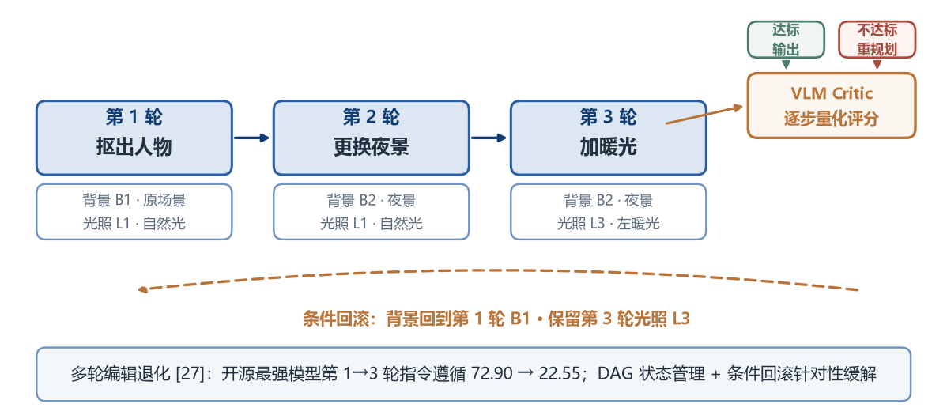
06
创新 ③ 执行计划 DAG 稳定多轮
可编辑 · 可回放 · 可条件重跑
INNOVATION · PLAN-DAG
天津大学 · 生产实习开题
Schema 强校验
统一 JSON Schema + 示例约束，限制规划器自由度
程序化降级
生成不稳时回退色彩匹配 + 程序光效，保证可用
两级出图
草稿 / 精修分级，语音 3 秒出计划 · 10 秒出结果
图 18 ｜ 多轮编辑状态管理与条件回滚（自绘）
编辑历史树
条件回滚
退化缓解 [27]
任意节点分支重跑
换回背景 · 保留光照
第 3 轮 22.55 → 目标 ≥ 60
面向真实感图像合成的图像抠取与光影一致性融合方法研究 · 开题答辩
13 / 19

Slide 14
07
技术可行性 ① 图像抠取
成熟基线 + 域微调，指标可验证
FEASIBILITY · MATTING
天津大学 · 生产实习开题
域微调训练闭环
· 训练对：I = αF+(1−α)B 自动构造
· 单次 ≤ 24 h，30 min 存档
· 断点续训 · 抢占式实例
· 本地 1/10 数据冒烟 → 全量
· 训后权重热更新
图 4 ｜ SAM + 抠图头交互式抠取 · 源：Matte Anything [8]
图 3 ｜ SAD 演进 · 据 [1][5][8] 自绘
图 5 ｜ 发丝级 alpha · 源：RVM [3]
数据与目标
· 数据：实验室已有标注 + 公开基准，无需新增大规模标注
· 策略：BiRefNet 自动 + SAM 2 交互，trimap 构造后轻量抠图头精修
· 目标：自建透明目标测试集上 SAD / Grad 相对基线下降 ≥ 10%
评测协议：Composition-1k [1]
SAD · MSE · Grad · Conn 四指标
面向真实感图像合成的图像抠取与光影一致性融合方法研究 · 开题答辩
14 / 19

Slide 15
07
技术可行性 ② 合成与光影
生成底座成熟 · 光影指标领先可查
FEASIBILITY · COMPOSITION
天津大学 · 生产实习开题
生成底座
SDXL / FLUX
+ 风格 LoRA
轻量训练即可
图 6 ｜ 结构条件控制背景生成 · 源：ControlNet [12]
图 15 ｜ 重打光定量对比 · 据 [21][22] 公开数据
融合模块实验设计
对比基线
直接合成 / 仅和谐化 [13] / 仅重打光 [20] / 本方法
客观指标
LPIPS · PSNR + 前后景光照一致性评分（自建）
主观验证
用户研究 n ≥ 10，合成自然度与「贴纸感」双评分
图 13 ｜ Trimap 引导原理 · 源：ViTMatte [4]
目标阈值
主观「贴纸感」显著低于直接合成（开题目标）
预训练 ViT 骨干直接适配 → 低成本域微调
面向真实感图像合成的图像抠取与光影一致性融合方法研究 · 开题答辩
15 / 19

Slide 16
07
技术可行性 ③ Agent 与综合保障
规划器用成熟大模型 · 风险有兜底
FEASIBILITY · AGENT & RESOURCES
天津大学 · 生产实习开题
技术
全链路开源：BiRefNet [5] · SAM 2 [7] · ControlNet [12] · IC-Light [20]，社区长期维护，基线可快速复现
数据
实验室标注数据可直接域微调；Composition-1k [1] / iHarmony4 [13] 公开基准验证，无新增大规模标注
图 7 ｜ 多轮退化 · 据 [27] 自绘
算力
实验室 4×RTX A6000（48G）承担推理与小训练；外部租用「短任务 + 断点续训 + 抢占实例」，成本可控
应对闭环：规划器只出计划不生成像素，DAG 状态管理 + 条件回滚针对退化 [27]
团队
三人分工：Agent 后端 / 图像算法训练 / 前端语音；接口先行并行开发，两周对齐 + 节点封版
语音链路组件（ASR / TTS）全开源可本地部署，3 秒出计划
风险与对策：生成不稳 → 程序化降级；外部算力不可用 → 实验室夜间兜底；进度 → MVP 底线分级取舍
面向真实感图像合成的图像抠取与光影一致性融合方法研究 · 开题答辩
16 / 19

Slide 17
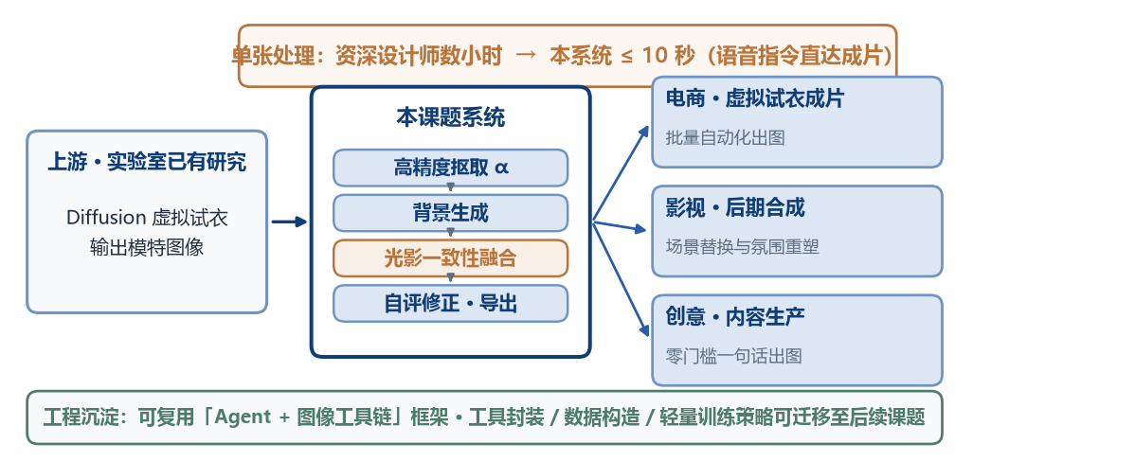
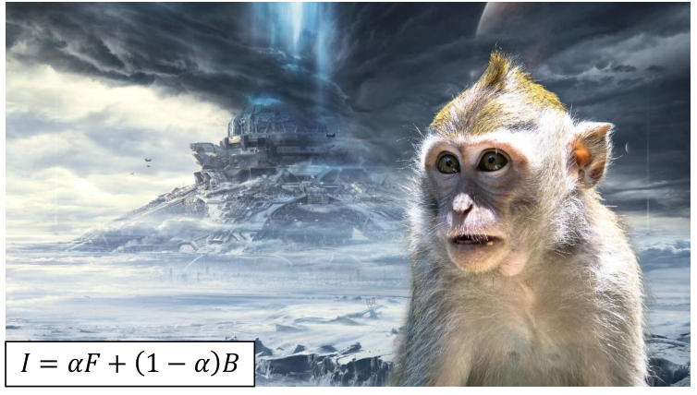
08
实际应用价值
效率 · 门槛 · 生态：从工具到闭环
APPLICATION & IMPACT
天津大学 · 生产实习开题
效率
数小时 / 张 → ≤ 10 秒 / 张
批量自动化产能
门槛
语音交互 · 零设计经验
自然语言直达成片
生态
试衣成片闭环 · 框架可迁移
沉淀 Agent 工具链资产
图 19 ｜ 应用场景与上下游闭环（自绘）
图 8 ｜ 多轮指令编辑 · 源 [25]
图 17 ｜ 点击指代 · 源 [7]
图 20 ｜ 抠取—合成效果 · 源 [4]
上下游闭环：虚拟试衣输出模特图像 → 本系统抠取与光影融合 → 电商成片 / 影视后期 / 创意内容直接交付
面向真实感图像合成的图像抠取与光影一致性融合方法研究 · 开题答辩
17 / 19

Slide 18
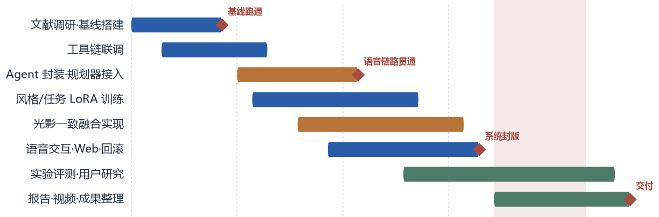
09
预期成果与进度安排
DELIVERABLES & SCHEDULE
天津大学 · 生产实习开题
01
可运行系统
语音交互合成网站：指令 3 秒出计划 · 10 秒出结果
02
量化实验
域微调前后对比 · 多基线主客观对比 · 用户研究 n≥10
03
软件成果
基线跑通
语音链路贯通
系统封版
交付
工具链与 Agent 框架源码 · 模型权重（含自有 LoRA）· 部署文档
推进机制：两周日程对齐 · 关键节点封版；以最小可行系统（MVP）为底线分级取舍
04
文档成果
技术报告（含失败案例）· 3 分钟演示视频 · 支撑论文投稿
面向真实感图像合成的图像抠取与光影一致性融合方法研究 · 开题答辩
18 / 19

Slide 19
10
参考文献
共 30 条 · 2022 年及以后 27 条（90%）
REFERENCES · GB/T 7714—2015
天津大学 · 生产实习开题
[1] XU N, PRICE B, COHEN S, et al. Deep image matting[C]//CVPR. 2017: 2970-2979.
[2] KE Z, LI K, ZHOU Y, et al. Is a green screen really necessary for real-time portrait matting?[C]//WACV. 2022: 1635-1644.
[3] LIN S, YANG L, SALEEMI I, et al. Robust high-resolution video matting with temporal guidance[C]//WACV. 2022: 238-247.
[4] YAO J, WANG X, YANG S, et al. ViTMatte[J]. Information Fusion, 2024, 103: 102091.
[5] ZHENG P, GAO D, FAN D P, et al. Bilateral reference for high-resolution dichotomous image segmentation[J]. CAAI AIR, 2024, 3(2): 26-36.
[6] KIRILLOV A, MINTUN E, RAVI N, et al. Segment anything[C]//ICCV. 2023: 4015-4026.
[7] RAVI N, GABEUR V, HU Y T, et al. SAM 2[EB/OL]. arXiv:2408.00714, 2024.
[8] Matte anything[EB/OL]. arXiv:2306.04121, 2023.
[9] BRIA AI. RMBG-2.0[EB/OL]. (2024)[2026-09-07]. huggingface.co/briaai/RMBG-2.0.
[10] HO J, JAIN A, ABBEEL P. Denoising diffusion probabilistic models[C]//NeurIPS. 2020: 6840-6851.
[11] ROMBACH R, BLATTMANN A, LORENZ D, et al. High-resolution image synthesis with latent diffusion models[C]//CVPR. 2022: 10684-10695.
[12] ZHANG L, RAO A, AGRAWALA M. Adding conditional control to text-to-image diffusion models[C]//ICCV. 2023: 3836-3847.
[13] CONG W, ZHANG J, NIU L, et al. DoveNet[C]//CVPR. 2020: 8394-8403.
[14] KE Z, SUN C, ZHU L, et al. Harmonizer[C]//ECCV. 2022: 324-341.
[15] YANG B, GU S, ZHANG B, et al. Paint by example[C]//CVPR. 2023: 18381-18391.
[16] CHEN X, HUANG L, LIU Y, et al. AnyDoor[C]//ECCV. 2024.
[17] AHMED W, DIEPEVEEN D, SOHEL F. StructFuse[J]. Pattern Recognition, 2026, 180: 114609.
[18] LI G, ZHAO B, LI X. Image harmonization in complex degradation scenes[J]. Pattern Recognition, 2026, 171: 112227.
[19] 程显贺, 孟祥瑞, 纪昂霄, 等. 动态图融合的图像和谐化方法[J]. 计算机工程与应用, 2026, 62(5): 293-301.
[20] ZHANG L. IC-Light[EB/OL]. (2024)[2026-09-07]. github.com/lllyasviel/IC-Light.
[21] KIM H, JANG M, YOON W, et al. SwitchLight[C]//CVPR. 2024.
[22] ZENG C, DONG Y, PEERS P, et al. DiLightNet[C]//ECCV. 2024.
[23] AHMED W, DIEPEVEEN D, SOHEL F. CoShadow[EB/OL]. arXiv:2603.02743, 2026.
[24] HU S, XU J, DAVE A, et al. Embedding physical reasoning into diffusion-based shadow generation[EB/OL]. arXiv:2512.06174, 2026.
[25] BROOKS T, HOLYNSKI A, EFROS A A. InstructPix2Pix[C]//CVPR. 2023: 18392-18402.
[26] ZHUANG K, MO L, CHEN W, et al. MagicBrush[C]//NeurIPS. 2023.
[27] EdiVal-agent[C]//ICLR. 2026.
[28] MT-EditFlow[EB/OL]. arXiv:2606.01985, 2026.
[29] ZÜFLE M, PAPI S, RETKOWSKI F, et al. Do what I say[EB/OL]. arXiv:2603.09881, 2026.
[30] SHI W, HERREMANS D, CHOO K T W. When drawing is not enough[EB/OL]. arXiv:2604.11964, 2026.
面向真实感图像合成的图像抠取与光影一致性融合方法研究 · 开题答辩
19 / 19

